Slide 1


2.NPM的介绍
萧镇升
品牌部
欧阳䶮
罗博雅

Slide 2

讲座大纲
NPM的介绍
常用的NPM命令
NPM的配置
package.json文件的重要字段

Slide 3
讲座大纲
NPM的介绍

Slide 4
NPM的介绍
NPM是随同NodeJS一起安装的包管理工具，
能解决NodeJS代码部署上的很多问题，常见的使用场景有以下几种：
允许用户从NPM服务器下载别人编写的第三方包到本地使用
允许用户从NPM服务器下载并安装别人编写的命令行程序到本地使用
允许用户将自己编写的包或命令行程序上传到NPM服务器供别人使用

Slide 5
讲座大纲
2. 常用的NPM命令

Slide 6
NPM的介绍
常用的NPM命令：
初始化，为当前工程生成一个package.json文件
npm init
npm init -y
安装依赖，通过读取package.json里面的内容，递归下载当前工程的依赖文件
npm install
npm i
添加依赖，下载第三方库，并把依赖信息记录到package.json文件里面
npm install <packageName+> -D
npm install <packageName+> -S
添加全局工具
npm install <packageName+> -g
Notes:
初始化生成的package.json文件就好像是它的后缀说的一样是一个JSON文件，
里面有几个有用的字段，我们会在接下来介绍。
由于国内环境的特殊性，安装依赖的时候很可能遇到依赖下不下来的问题。
要解决这些问题需要对NPM进行一些配置这个也会再接下来介绍。
至于添加依赖的时候-D，-S，也是跟package.json文件的字段有关的。
-g命令一般用来安装一些全局工具，比如脚手架、编译工具之类的命令行工具

Slide 7
讲座大纲
3. NPM的配置

Slide 8
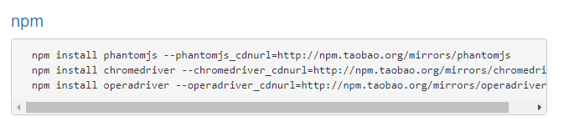
NPM的介绍
NPM的配置：
配置镜像，加速依赖下载：
npm config set registry=https://registry.npm.taobao.org
切换到淘宝镜像，可以应付大部分的依赖下载
还有一部分需要特殊处理的可以参考
https://npm.taobao.org/mirrors
如果配置了私有NPM镜像的话，也可以通过这个命令行切换到私有镜像，
搭建私有镜像的常用工具有sinopia、pm2
Notes:
这一些需要特殊处理的包，都是因为使用了二进制文件，需要从github上面下载二进制文件造成的。

Slide 9
NPM的介绍
对于经常需要切换镜像地址的人，
有另外的工具：
nrm：
一个命令行工具，
可以通过 npm install -g nrm 命令进行安装。
列出所有可用镜像：
nrm ls
显示当前使用镜像：
nrm current
切换镜像
nrm use <registry>
添加镜像地址
nrm add <registry> <url>

Slide 10
讲座大纲
4. package.json文件的重要字段

Slide 11
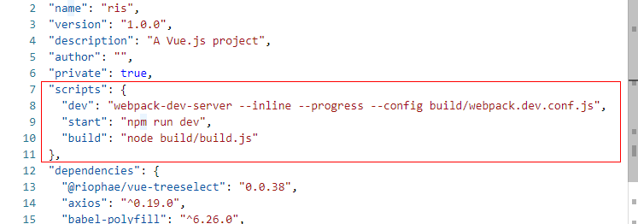
NPM的介绍
package.json文件的重要字段：
scripts：
命令行列表，用于记录当前程序的重要命令行，
一般来说新接手到一个程序，要知道它怎么编译、怎么运行，
除了可以看README.md文件以外，还可以看这个字段
以右图为例
运行命令行：
npm run start
就相当于运行命令行：
npm run dev
就相当于运行命令行：
webpack-dev-server ........
Notes:
首先提一下，这里说的重要，意味这这些字段能够影响程序运行。
除此之外使用NPM命令来运行命令行，和直接在命令行里面运行目标命令有点不同：
使用NPM命令的命令行，会取用/node_modules/.bin/下面的命令行工具。
这意味着什么呢？
1. 不会因为命令行工具的版本带来执行问题
2. 不用全局安装对应命令行工具

Slide 12
NPM的介绍
package.json文件的重要字段：
dependencies：
devDependencies：
这两个字段都是用于保存当前工程所依赖的依赖项的，
dependencies 对应的是 npm install <packageName+> -S 命令中的 -S
devDependencies 对应的是 npm install <packageName+> -D 命令中的 -D
那么这两个字段究竟有什么不一样呢？
当我们通过npm install下载当前工程的所有依赖的时候，
npm 会下载当前项目的 dependencies和devDependencies 中的依赖，
并且递归式的下载依赖的dependencies依赖

Slide 13
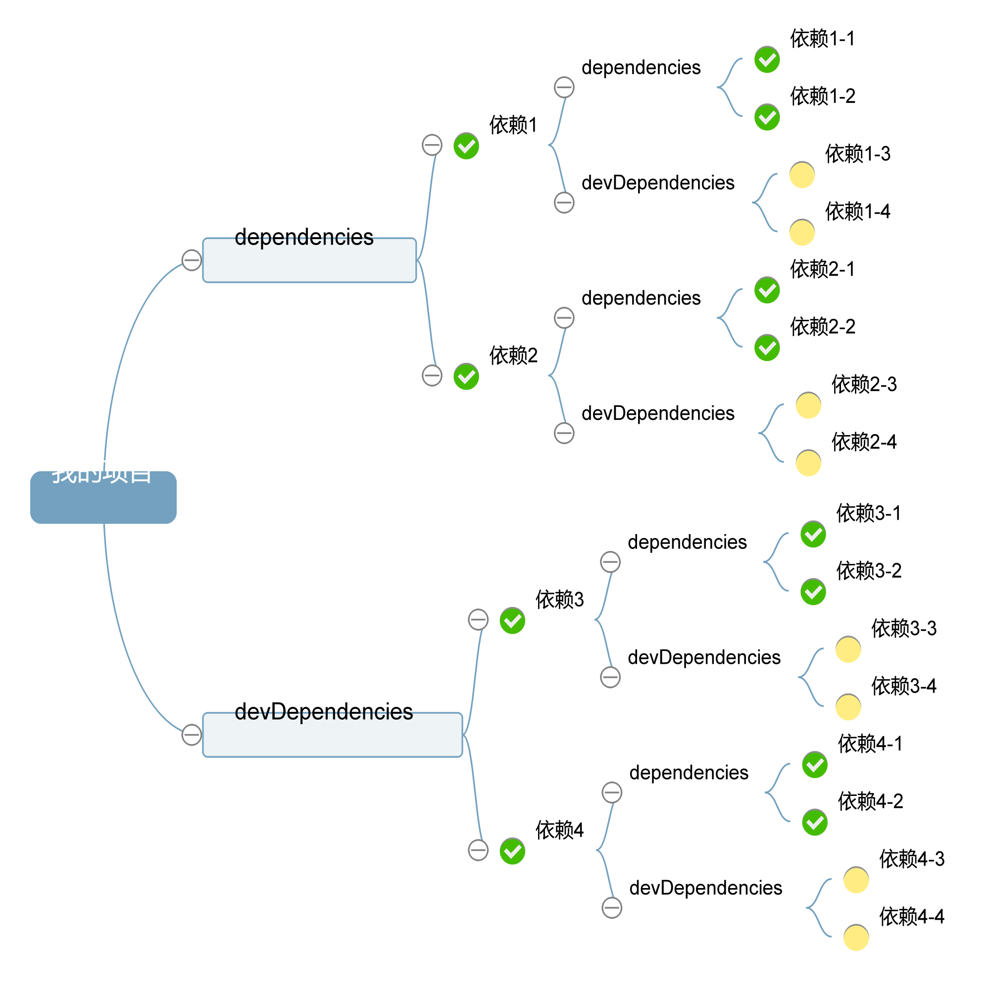
NPM的介绍
用一个图来说明这个关系就是：
Notes:
这个区别对于应用程序来说没有什么，
因为应用程序，是这个图的根节点，该下载的依赖会一个不落的下载到，
但是对于库、框架、工具来说，这个区别的很重要，
因为它们处于这个图的子节点的位置，
把运行中要用的依赖放到devDeps里面会让程序运行不起来。
把构建要用到的依赖放到deps里面会让我们的用户多下载很多冤枉包。

Slide 14
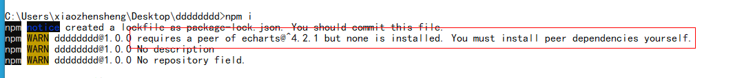
NPM的介绍
package.json文件的重要字段：
peerDependencies：
这个也是代表一种依赖，只是这个依赖不会在执行 npm install 的时候被下载，
它只会弹出这样一个提示，
提示我们去手动安装这个依赖。

Slide 15
NPM的介绍
peerDependencies的作用：
这个特性有什么用呢？
主要是给那些库的作者用的，
假设：
我是一个库作者，我要写一个vue的UI库，这个UI库依赖了eChart来绘图，
我在dependencies里面添加了eChart的依赖，然后发布。
我是一个应用开发者，我用了上面的那个库，但是上面那个库依赖的eChart有一个bug，
它最近被修复了，但是我要等上面的库作者更新它的依赖，才能修复这个问题。
所以：
使用peerDependencies的目的在于，把依赖库的版本选择权，交给使用该库的用户。
Notes:
问题：
当我们开发这个库的时候，
eChart究竟要不要写在dependencies或devDependencies里面？
要的话是写在哪一个里面？
devDependencies

Slide 16
NPM的介绍
main的作用：
用于指明包的入口文件。
主要是给那些库的作者用的。

Slide 17

中国广东省广州市黄埔区科学城开创大道2819号 邮编 510530
www.gosuncn.com
+86 020 32068888（电话） +86 020 32032888（传真）
股票代码 300098
谢 谢 观 看

